Slide 1

SŠ za učitelje geografije, avgust 2021
Ocenjevanje na drugačne načine
Dr. Anton Polšak

Slide 2
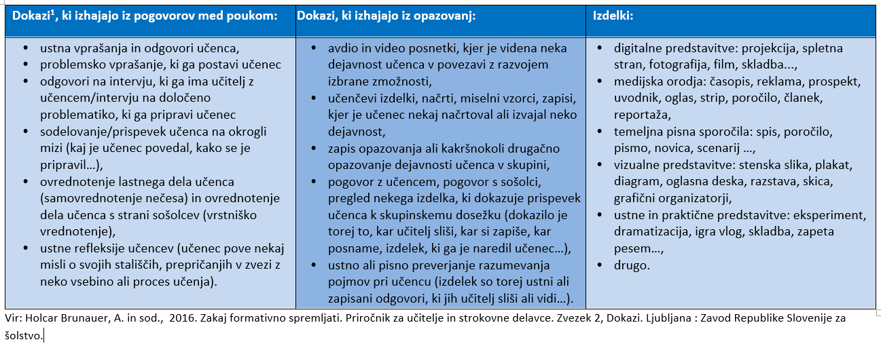
Dokazi o učenju
Kaj od tega lahko ocenimo?

Slide 3
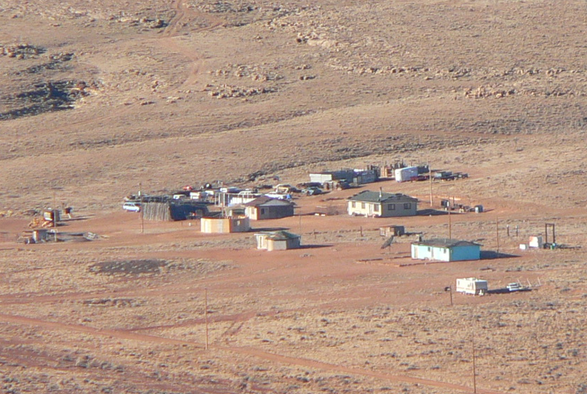
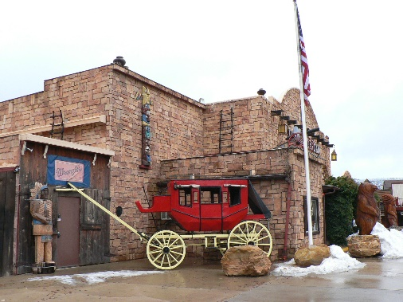
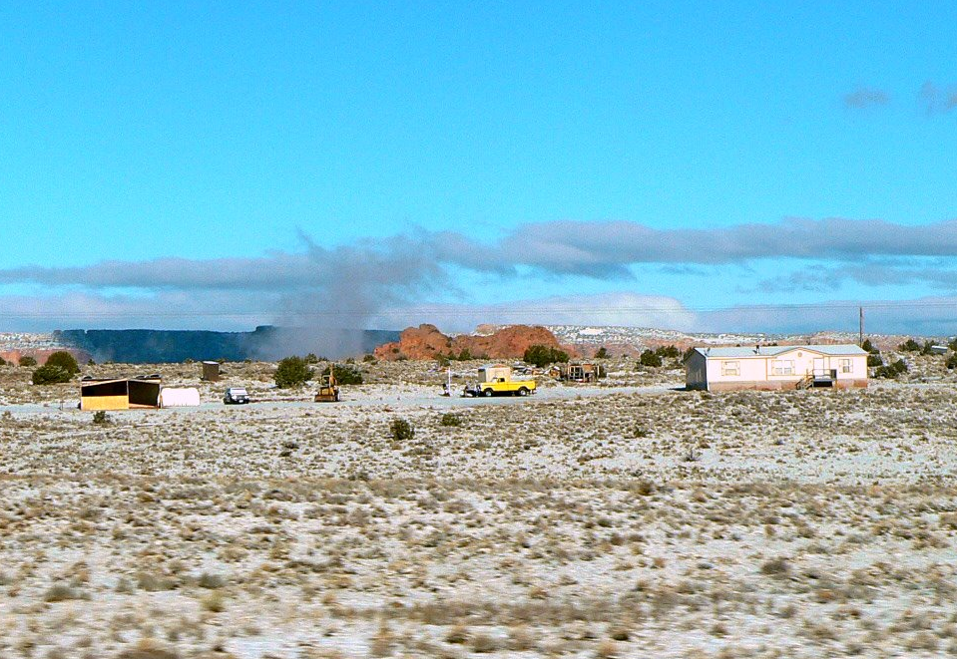
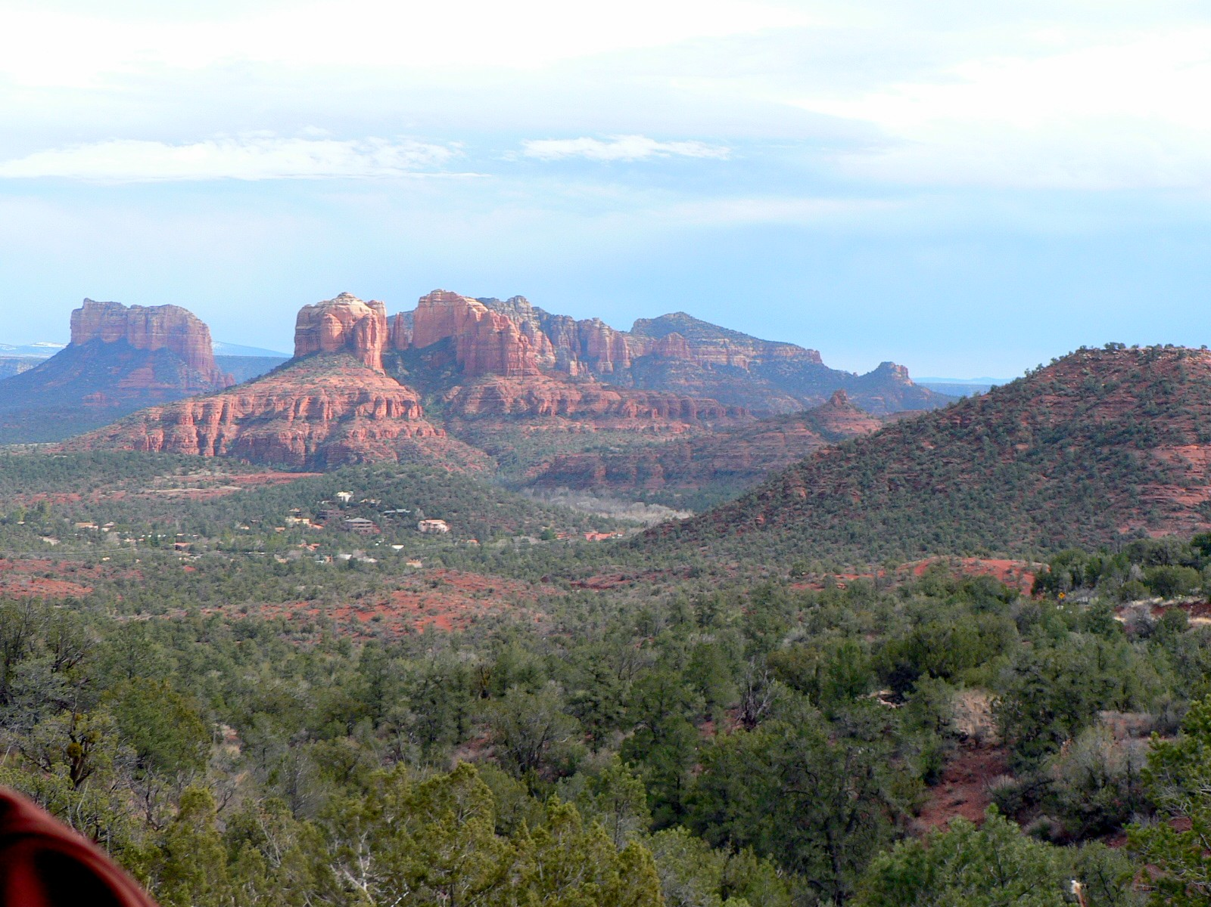
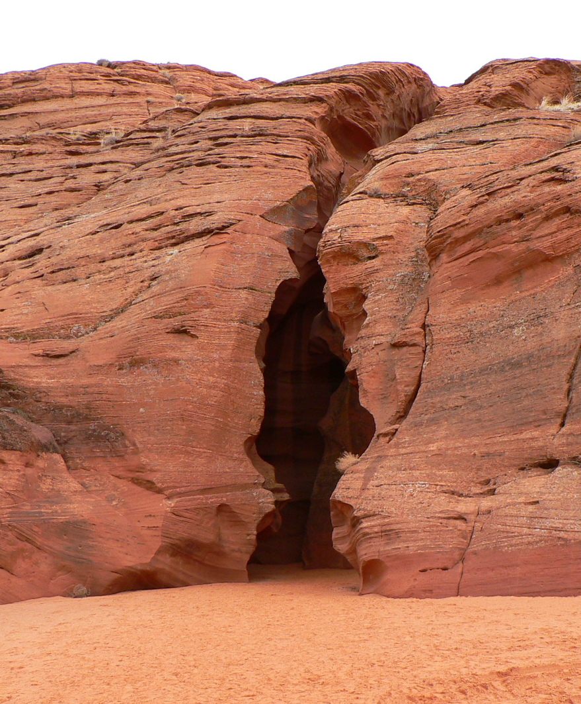
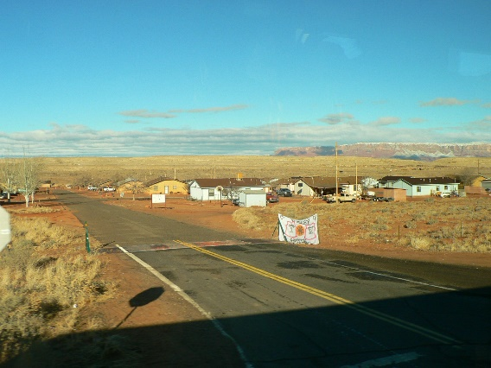
Primer:
ocenjevanje pisnih sestavkov
Pretekle izkušnje, Vsebina in zgradba
Učenje o krajših in daljših pisnih sestavkih
Kriteriji uspešnosti Povratne informacije (sošolci ali učitelj)
Pisanje pisnih sestavkov (Sev. Amerika, Avstralija …)
Naseljevanje Evropejcev
Položaj staroselcev …
Pisanje pisnih sestavkov za ocenjevanje.

Slide 4
Učenci pri predmetu geografija razvijajo poznavanje in razumevanje:
glavnih družbenoekonomskih sistemov na Zemlji (kmetijstvo, naselitev, gospodarstvo, energija, prebivalstvo in drugi), da bi pridobili občutek za prostor;
različnosti ljudi in družb na Zemlji, da bi cenili kulturno bogastvo človeštva;
Učenci pri pouku geografije razvijajo spretnosti :
uporabe besednih, količinskih in simboličnih podatkov, kot so besedila, slike, grafi, tabele, diagrami in zemljevidi (kartografska, numerična in funkcionalna pismenost);
zbiranje in interpretiranje sekundarnih virov informacij ter uporaba statističnih podatkov;

Slide 5
3.3 Operativni cilji in vsebine 8. razreda
Učenec/učenka:
spoznava geografske značilnosti Afrike, Avstralije in Oceanije, Amerike in polarnih območij;
ob študiju primerov z različnih celin spoznava žgoča vprašanja sodobnega sveta;
pojasnjuje prednosti in slabosti geografske lege Avstralije;
analizira in primerja pomen Oceanije v preteklosti in sedanjosti;
oblikuje stališča in vrednote, kot so spoštovanje drugih narodov in kultur, mednarodno sodelovanje.

Slide 6
3. Amerika in polarna območja
3.1 Ameriko sestavlja več Amerik | določi zemljepisno lego Amerike, razlikuje pojme Severna, Srednja, Južna in Latinska Amerika, razloži posledice pokolumbovskih povezav Evrope in Amerike;
3.2 Naravnogeografske značilnosti Severne Amerike | na zemljevidu določi lego Severne Amerike, primerja reliefne značilnosti naravnih enot Severne Amerike, primerja podnebne in rastlinske pasove v Severni Ameriki, sklepa o vplivu lege in reliefa na podnebje Severne Amerike, ovrednoti pomen podnebnih in rastlinskih pasov za gospodarstvo in poselitev;
3.3 Prebivalstvo Severne Amerike | opiše sestavo prebivalstva Severne Amerike, sklepa o prednostih in slabostih večnarodnostne skupnosti, spoznava asimilacijo, integracijo in segregacijo različnih kultur, analizira vzroke in posledice različne gostote poselitve Severne Amerike;

Slide 7
The Navajo Nation (Navajo: Naabeehó Bináhásdzo) is an American Indian^{[3]} territory covering about 17,544,500 acres (71,000 km²; 27,413 sq mi), occupying portions of northeastern Arizona, southeastern Utah, and northwestern New Mexico in the United States. This is the largest land area retained by a Native American tribe in the United States. In 2010, the total population of Navajo tribal members was 332,129 with 173,667 living within the boundaries of the reservation and 158,462 tribal members outside of the reservation. Metropolitan areas accounted for 26 percent of the population, border towns accounted for ten percent, and the remaining 17 percent were living elsewhere in the U.S.^{[4][5]}

Slide 8
2. Avstralija in Oceanija
2.1 Naravnogeografske značilnosti Avstralije | na zemljevidu določi geografsko lego Avstralije in Oceanije, razloži vzroke za svojevrsten rastlinski in živalski svet Avstralije, ob zemljevidu in slikovnem gradivu opiše površinsko izoblikovanost Avstralije in sklepa o vplivu Velikega razvodnega gorovja na podnebje in vodovje, razume nastanek Velikega koralnega grebena in ovrednoti njegov pomen, ob zemljevidu in slikovnem gradiva primerja podnebno-rastlinske pasove Avstralije, opiše težave preskrbe z vodo v Avstraliji;
2.2 Prebivalstvo in način življenja, ki je posledica visoko razvitega gospodarstva | opiše značilnosti poseljevanja celine, sklepa o vzrokih redke in zelo neenakomerne poselitve celine, prepoznava in razume prevladujoče gospodarske procese v Avstraliji ter ugotovi njihove pokrajinske učinke, utemelji razvoj in pomen prometa;
2.3 Oceanija – skupine otočij sredi oceana | na zemljevidu določi lego otokov Oceanije, našteje večje skupine otokov, sklepa o prometnem in gospodarskem pomenu Oceanije;

Slide 9
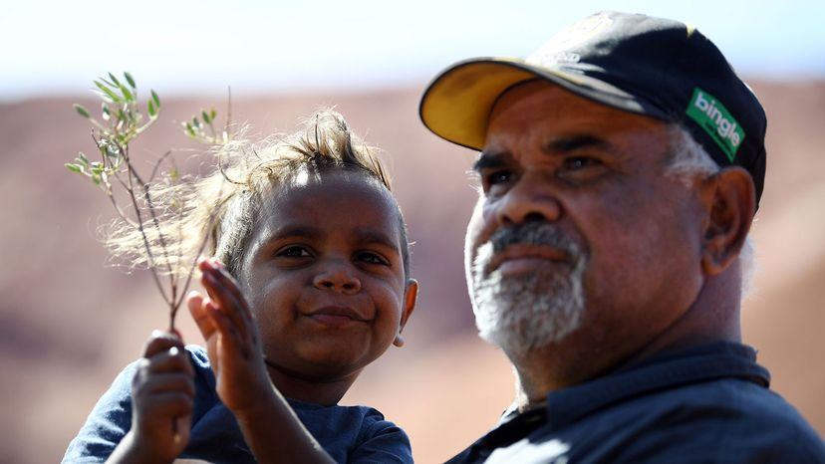
The 2016 census in Australia showed that the 649,171 people identified themselves as being "of Aboriginal or Torres Strait Islander origin," up 18.4 percent from 2011. This represented 3.3 percent of the Australian population, up from 3 percent in 2011. The rapid increase may be due to the fact that Aboriginal Australians have slightly larger families than non-Aboriginal Australians and also that more people may be identifying in this group, particularly those from mixed unions [source: Biddle and Markham].
Vir: Aboriginal Australians Today | HowStuffWorks
Vir: How Aboriginal Australians Work | HowStuffWorks

Slide 10
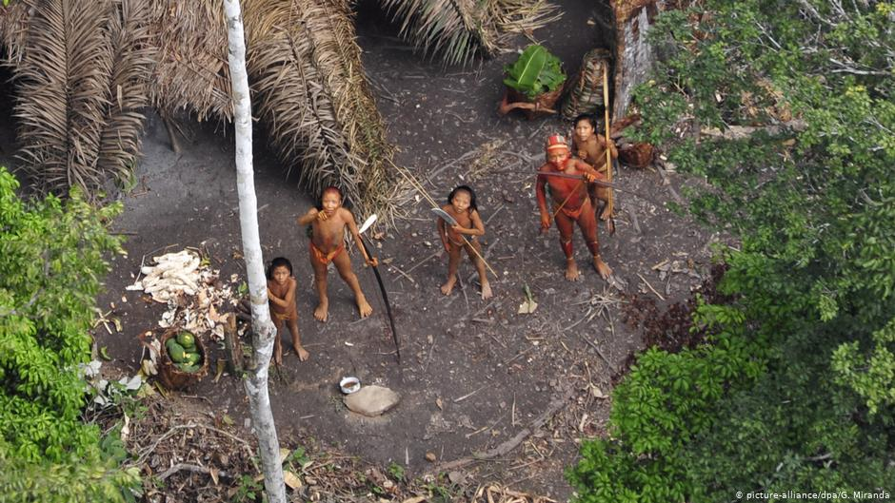
3.5 Latinska Amerika | sklepa o naravnogeografskih značilnostih Latinske Amerike, opiše vzroke in posledice kolonizacije Latinske Amerike, ob zemljevidu in ustreznem slikovnem gradivu našteje velike pokrajinske enote, jih med seboj primerja in sklepa o možnostih za življenje ljudi v posameznih enotah, ob izbranem primeru ob grafičnem prikazu razloži značilnosti podnebja in sklepa o vplivu podnebja na rastlinstvo in življenje ljudi, analizira vzroke in posledice nepremišljenega človekovega posega v pokrajino ob primeru amazonskega deževnega gozda;
13 % ozemlja Brazilije je zemlja staroselcev.
Brazil′s indigenous people fight back against Bolsonaro′s attacks on Amazon | World| Breaking news and perspectives from around the globe | DW | 06.01.2019

Slide 11
Področja splošnih dosežkov Sporazumevanje v maternem jeziku
Učenec/učenka: bere in piše različne, geografske in negeografske vsebine glede na namen (na primer branje za učenje ali za sprostitev ipd.), loči pomembno od nepomembnega, izraža znanje v besedni, pisni, grafični obliki in na druge različne oblike in načine, svoje mnenje, znanje in poglede argumentirano predstavi svojim sošolcem.

Slide 12
4.2 Standardi po področjih ob koncu osnovne šole
(izbrani cilji različnih področij):
Učenec:
pozna in razume specifičnosti razvoja na določenem območju (prostorska in časovna razsežnost razvoja pokrajinotvornih dejavnikov in procesov na določenem območju),
pozna, razume in vrednoti raznolikosti naravnih, socialnoekonomskih in kulturnih sistemov,
na podlagi raznih ved razume vzroke za kulturno, civilizacijsko in politično pestrost sveta.
samostojno interpretira pridobljeno znanje, ga podkrepi s konkretnimi primeri in nakazuje rešitve.

Slide 13
4.4.3 Minimalni standardi 8. razreda
Učenka/učenec:
ob zemljevidu opiše lego Afrike, Avstralije, Antarktike in obeh Amerik in primerja njihovo površje;
ob klimogramih in fotografijah razloži razlike v podnebju in rastlinstvu Afrike in Južne Amerike;
primerja življenjske razmere v tropski Afriki in domačem kraju;
pojasni pojma rasizem in kolonija;
s podnebnimi in vodnimi vzroki razloži različno gostoto poselitve Avstralije;
ob klimatskem zemljevidu in fotografijah primerja in razloži rastlinske pasove v Severni Ameriki;
pojasni vzroke za višinske rastlinske pasove v Andih;
napravi plakat ali (elektronske) prosojnice z geografskim opisom izbrane države.

Slide 14
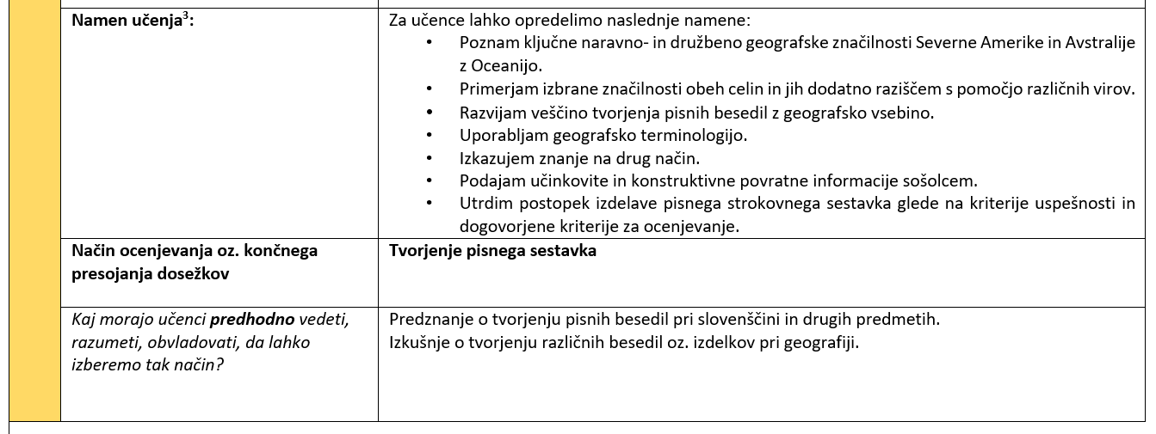

Slide 15
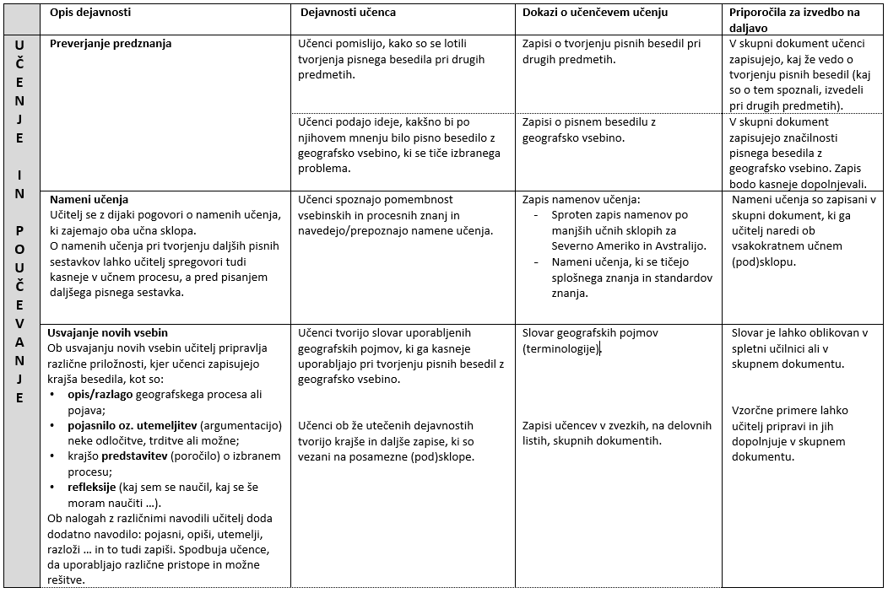

Slide 16
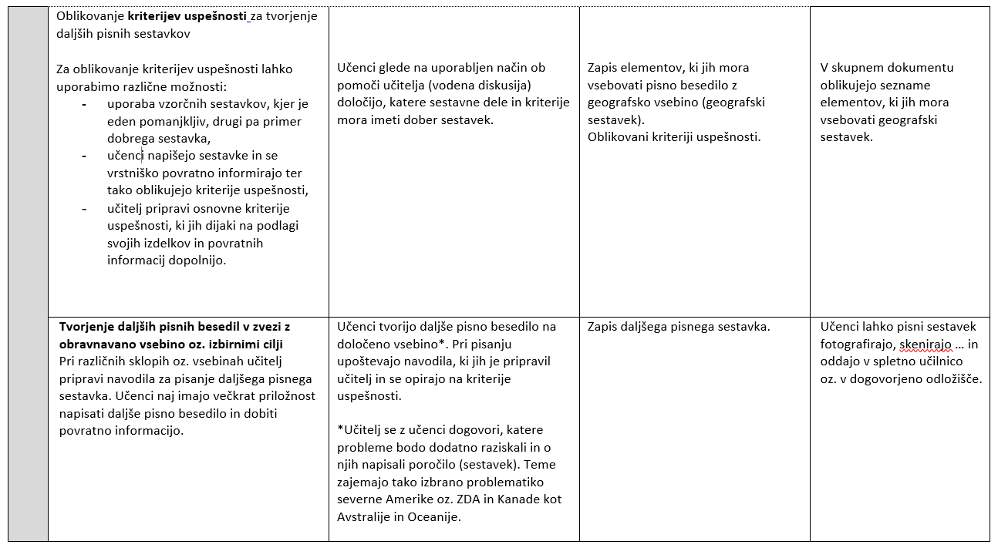

Slide 17
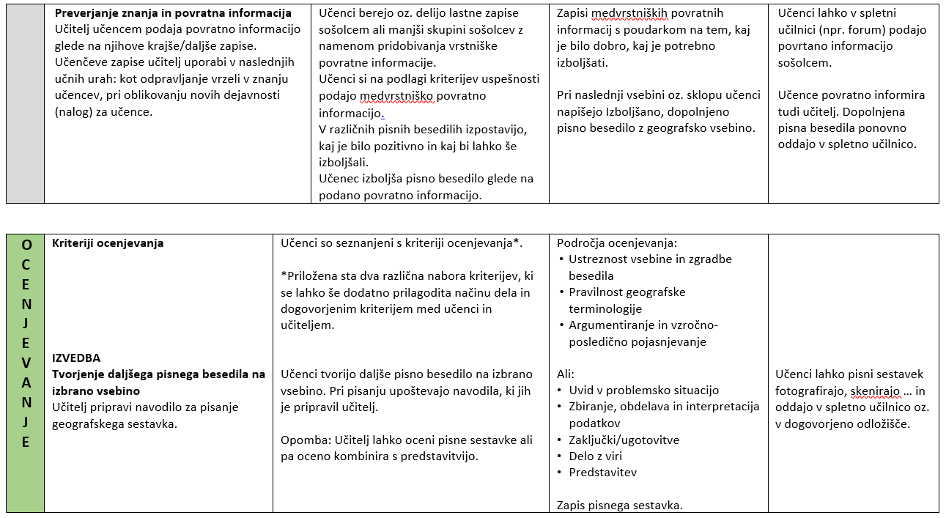

Slide 18
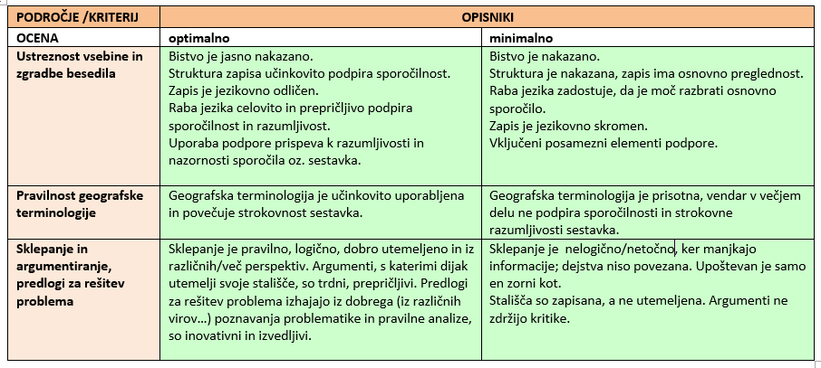
Področja ocenjevanja:
Ustreznost vsebine in zgradbe besedila
Pravilnost geografske terminologije
Argumentiranje in vzročno-posledično pojasnjevanje

Slide 19
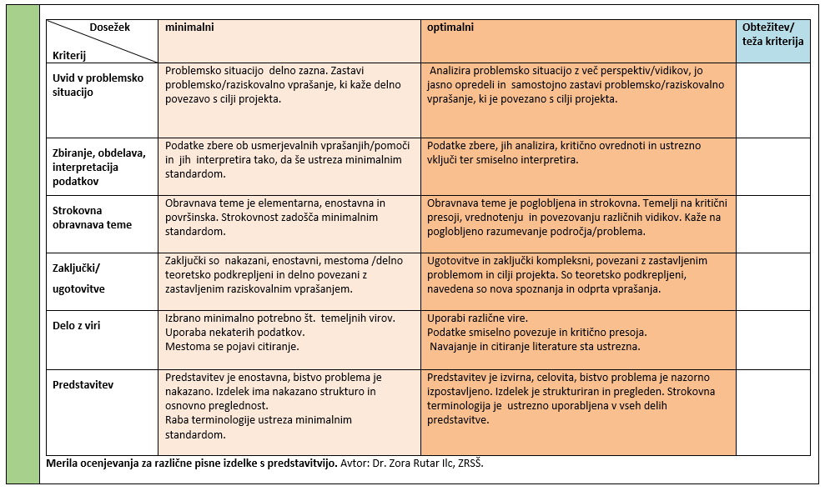
Ali:
Uvid v problemsko situacijo
Zbiranje, obdelava in interpretacija podatkov
Zaključki/ugotovitve
Delo z viri
Predstavitev

Slide 20
Zapisi o tvorjenju pisnih besedil pri drugih predmetih.
Zapisi o pisnem besedilu z geografsko vsebino.
Zapis namenov učenja: Sproten zapis namenov po manjših učnih sklopih za Severno Ameriko in Avstralijo. Nameni učenja, ki se tičejo splošnega znanja in standardov znanja.
Slovar geografske terminologije. Zapisi učencev v zvezkih, na delovnih listih, skupnih dokumentih.
Zapis elementov, ki jih mora vsebovati pisno besedilo z geografsko vsebino (geografski sestavek). Oblikovani kriteriji uspešnosti.
Zapis daljšega pisnega sestavka.
Zapisi medvrstniških povratnih informacij s poudarkom na tem, kaj je bilo dobro, kaj je potrebno izboljšati. Pri naslednji vsebini oz. sklopu dijaki napišejo Izboljšano, dopolnjeno pisno besedilo z geografsko vsebino.
Zapis daljšega pisnega sestavka za ocenjevanje.

Slide 21
Dodaten razmislek:
Merila za ocenjevanje kompleksnega mišljenja in izdelkov
Primerjanje:
izbira primernih elementov za primerjanje,
izbira primernih značilnosti za primerjavo in
ustreznost ugotavljanja podobnosti in razlik med elementi po izbranih značilnostih.
Razvrščanje:
1. ustreznost izbire ključnih elementov za razvrščanje,
2. ustreznost izbire ključev oz. pravil za članstvo v kategoriji,
3. ustreznost uvrščanja po njih.
Sklepanje:
ustreznost ugotavljanja elementov, iz katerih je mogoče izpeljati sklepe,
ustreznost interpretiranja informacij, iz katerih so izpeljani sklepi,
jasnost in logičnost sklepov.
Analiza napak:
1. ustreznost ugotavljanja ključnih napak,
2. ustreznost predvidevanja učinka napak,
3. učinkovitost priporočil za popravljanje napak.

Slide 22
Utemeljevanje:
1. ustreznost izbire trditev, ki potrebujejo utemeljitev,
2. zadostnost in primernost podpore,
3. izčrpnost vpogleda v omejitve lastnega utemeljevanja.
Abstrahiranje:
1. ustreznost ugotavljanja ključnih informacij, uporabnih za luščenje bistvenega,
2. reprezentativnost splošnega vzorca,
3. posplošljivost na nove situacije.
Analizo perspektiv:
1. prodornost ugotavljanja različnih perspektiv,
2. prodornost ugotavljanja njihovih ozadij,
3. prodornost ugotavljanja njihovih pomanjkljivosti.
Odločanje:
1. izčrpnost alternativ, ki jih kaže upoštevati,
2. jasnost kriterijev, po katerih je mogoče izpeljati odločanje,
3. kakovost odločitev glede na kriterije in začetni problem.

Slide 23
Preiskovanje:
1. prodornost ugotavljanja tega, kar je že znano,
2. prodornost ugotavljanje nejasnosti, negotovosti in protislovij,
3. logičnost razlag zanje.
Eksperimentalno raziskovanje:
1. ustreznost pojasnjevanja opazovanih pojavov ob upoštevanju vseh dejstev in konceptov,
2. logičnost napovedi,
3. učinkovitost izvedbe eksperimenta za preizkušanje napovedi,
4. učinkovitost ovrednotenja izida in originalnost razlage.
Reševanje problemov (v smislu premagovanja ovir):
1. ustreznost ugotavljanja ovir,
2. ustvarjalno iskanje alternativ za njihovo premagovanje,
3. učinkovita izbira rešitev.
Odkrivanje novega:
1. prodornost ugotavljanja, kje je potreben razvoj novega,
2. zahtevnost kriterijev kakovosti,
3. poglobljenost vpogleda in izboljševanja.

Slide 24
Delo z viri:
1. učinkovitost rabe različnih tehnik za zbiranje informacij in raznovrstnih virov informacij,
2. učinkovitost interpretiranja in sintetiziranja informacij,
3. ustreznost ovrednotenja pomena različnih zbranih informacij in virov.
Predstavljanje idej na različne načine:
1. jasnost in učinkovitost izražanja idej,
2. učinkovitost predstavljanja idej za različne namene,
3. učinkovitost predstavljanja idej na različne načine,
4. ustvarjanje različnih kakovostnih produktov.
Sodelovanje:
1. prizadevanje za skupne cilje,
2. učinkovitost rabe medosebnih veščin,
3. učinkovitost prevzemanja različnih vlog v skupini.
Vir: Rutar Ilc, Z. (2004). Pristopi k poučevanju, preverjanju in ocenjevanju. Ljubljana: ZRSŠ, str. 165-167 in 170-172.

